Slide 1

人教2019 A版 选择性必修 第一册
第一章 空间向量与立体几何
复 习 小 结

Slide 2
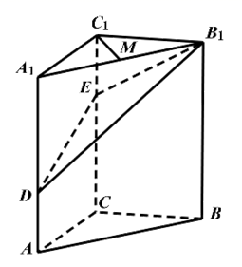
真题展示

Slide 3
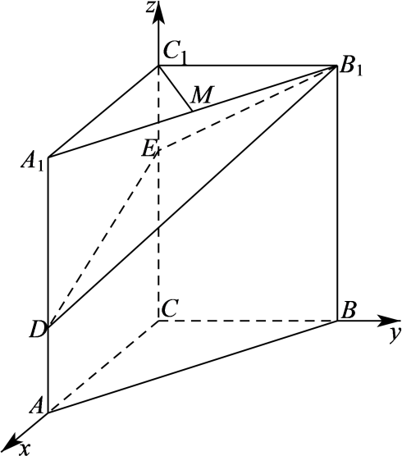
真题展示

Slide 4
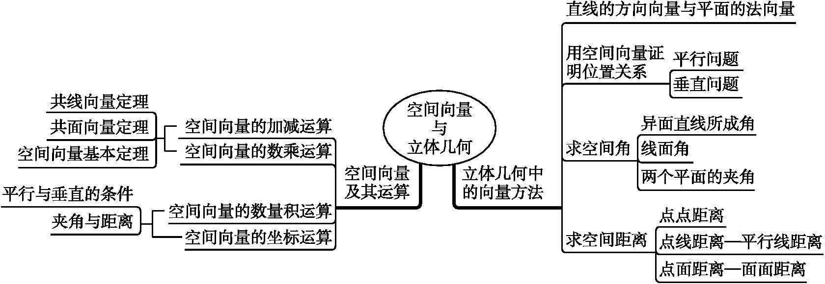
知识框图

Slide 5
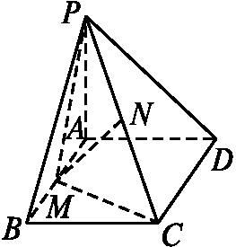
典例解析
专题一 应用空间向量证明位置关系
例1 如图所示,已知PA⊥平面ABCD,四边形ABCD为矩形,PA=AD,M,N分别为AB,PC的中点.
求证:(1)MN∥平面PAD;
(2)平面PMC⊥平面PDC.

Slide 6
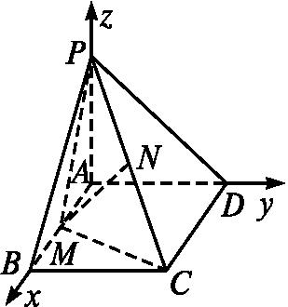
证明:(1)如图所示,以A为坐标原点,AB,AD,AP所在直线为x,y,z轴建立空间直角坐标系A-xyz.
设PA=AD=a,AB=b,
则有P(0,0,a),A(0,0,0),D(0,a,0),C(b,a,0),B(b,0,0).
∵M,N分别为AB,PC的中点,

Slide 8
归纳总结
利用空间向量证明平行、垂直关系的方法
(1)证明两条直线平行,只需证明两条直线的方向向量是共线向量即可.
(2)证明线面平行的方法:①证明直线的方向向量与平面的法向量垂直;②证明可在平面内找到一个向量与直线的方向向量是共线向量;③利用共面向量定理,即证明可在平面内找到两个不共线向量来线性表示直线的方向向量.
(3)证明面面平行的方法:①证明两个平面的法向量平行(即是共线向量);②转化为线面平行、线线平行问题.
(4)证明两条直线垂直,只需证明两直线的方向向量垂直.
(5)证明线面垂直的方法:①证明直线的方向向量与平面的法向量平行;②转化为线线垂直问题.
(6)证明面面垂直的方法:①证明两个平面的法向量互相垂直;②转化为线面垂直、线线垂直问题.

Slide 9
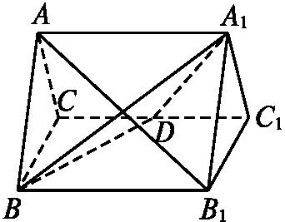
跟踪训练
跟踪训练1 如图,正三棱柱ABC-A₁B₁C₁的所有侧棱长及底面边长都为2,D为CC₁的中点.
求证:AB₁⊥平面A₁BD.

Slide 11
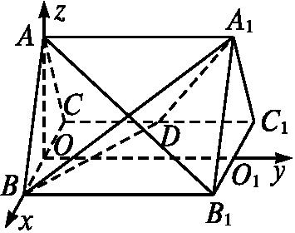
证法三:如图,取BC,B₁C₁的中点O,O₁,连接AO,OO₁.
因为△ABC为正三角形,所以AO⊥BC.
因为在正三棱柱ABC-A₁B₁C₁中,O,O₁都为中点,所以OB⊥OO₁.
又平面ABC⊥平面BCC₁B₁,
所以AO⊥平面BCC₁B₁,所以AO⊥OO₁.

Slide 12
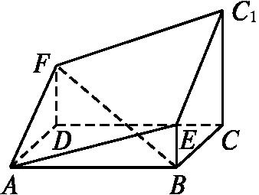
典例解析
专题二 应用空间向量求空间距离
例2 如图所示的多面体是由底面为ABCD的长方体被平面AEC₁F所截而得到的,
其中AB=4,BC=2,CC₁=3,BE=1.
(1)求BF的长;
(2)求点C到平面AEC₁F的距离.

Slide 13
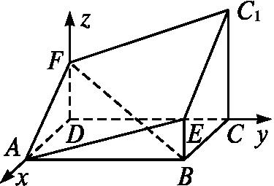
解:(1)建立如图所示的空间直角坐标系,则D(0,0,0),B(2,4,0),A(2,0,0),C(0,4,0),E(2,4,1),C₁(0,4,3).
设F(0,0,z). 由题意得AEC₁F为平行四边形,

Slide 14
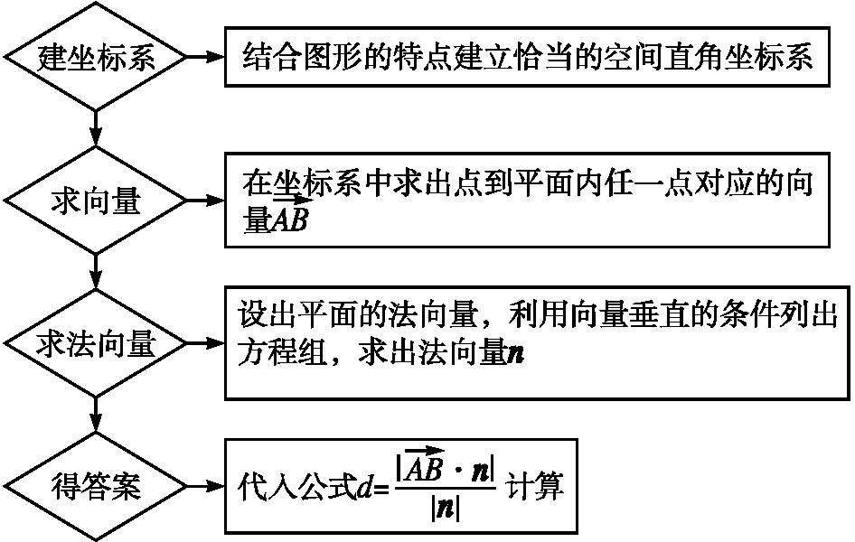
归纳总结
向量法求点面距离的步骤

Slide 15
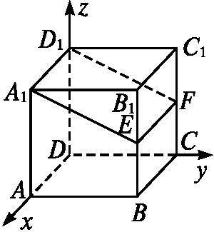
跟踪训练
跟踪训练2在棱长为a的正方体ABCD-A₁B₁C₁D₁中,E,F分别是BB₁,CC₁的中点.
(1)求证:AD∥平面A₁EFD₁;
(2)求直线AD与平面A₁EFD₁的距离.
证明:(1)如图,以点D为坐标原点,DA,DC,DD₁所在直线分别为x轴,y轴,z轴,建立空间直角坐标系D-xyz,则
又D₁A₁⊂平面A₁EFD₁,DA⊄平面A₁EFD₁,
所以DA∥平面A₁EFD₁.

Slide 17
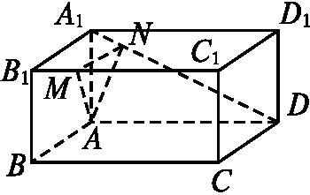
典例解析
专题三 应用空间向量求空间角
例3 如图,在长方体ABCD-A₁B₁C₁D₁中,AB=5,AD=8,AA₁=4,M为B₁C₁上一点且B₁M=2,
点N在线段A₁D上,A₁D⊥AN.
(1)求异面直线A₁D与AM所成的角;
(2)求直线AD与平面ANM所成角θ的正弦值;
(3)求平面ANM与平面ABCD夹角的余弦值.

Slide 18
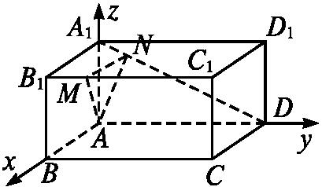
解:以A为原点,分别以AB,AD,AA₁所在直线为x轴、y轴、z轴建立如图所示的空间直角坐标系,则A(0,0,0),B(5,0,0),D(0,8,0),A₁(0,0,4),M(5,2,4).

Slide 20
归纳总结
向量法求线面角、两平面夹角的方法
(1)利用空间向量求直线与平面所成的角的两种方法:①分别求出斜线和它在平面内的射影所在直线的方向向量,将问题转化为求两个方向向量的夹角(或其补角);②通过平面的法向量来求,即求出斜线的方向向量与平面的法向量所夹的锐角,则其余角就是斜线和平面所成的角.
(2)利用空间向量求两平面夹角的两种方法:①利用定义,分别在二面角的两个半平面内找到与棱垂直且从垂足出发的两个向量,则这两个向量的夹角的大小就是二面角的平面角的大小,再由此得两平面的夹角;②通过平面的法向量来求:设二面角的两个半平面的法向量分别为n₁和n₂,则两平面夹角的大小等于<n₁,n₂>(或π-<n₁,n₂>),注意取锐角或直角.

Slide 21
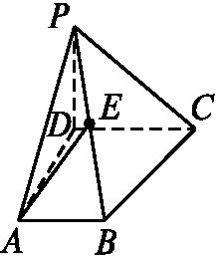
跟踪训练
跟踪训练3 在四棱锥P-ABCD中,PD⊥底面ABCD,底面ABCD是直角梯形,
∠BAD=∠ADC=90°,AB=AD=PD=2,CD=4,点E是PB的中点.
(1)求异面直线AE与CP所成角的余弦值;
(2)若点F∈平面ABCD,且EF⊥平面PBC,求点F的坐标;
(3)求直线AB与平面PBC所成角的正弦值.

Slide 22
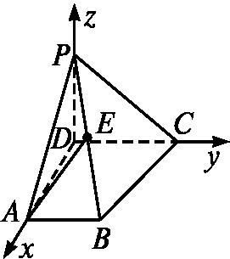
解:(1)如图所示建立空间直角坐标系D-xyz.由题意得A(2,0,0),B(2,2,0),P(0,0,2),C(0,4,0).
∵E为PB的中点,∴E(1,1,1),

Slide 24
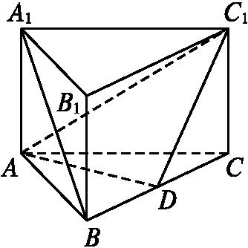
典例解析
专题四 空间中的折叠与探究性问题
例4如图,在直三棱柱ABC-A₁B₁C₁中,AB=BC=2AA₁,∠ABC=90°,D是BC的中点.
(1)求证:A₁B∥平面ADC₁;
(2)求平面ADC₁与平面ABC夹角的余弦值;
(3)线段A₁B₁上是否存在点E,使AE与DC₁成60°角?若存在,确定点E的位置;若不存在,请说明理由.

Slide 25
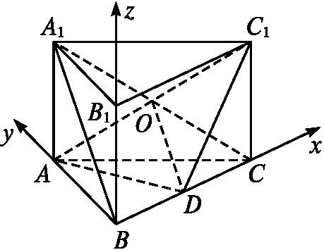
(1)证明:连接A₁C,交AC₁于点O,连接OD,如图.
由于棱柱ABC-A₁B₁C₁是直三棱柱,得四边形ACC₁A₁为矩形,O为A₁C的中点.又D为BC的中点,
所以OD为△A₁BC的中位线,所以A₁B∥OD.
因为OD⊂平面ADC₁,A₁B⊄平面ADC₁,
所以A₁B∥平面ADC₁.
(2)解:由于棱柱ABC-A₁B₁C₁是直三棱柱,
且∠ABC=90°,得BA,BC,BB₁两两垂直,
以BC,BA,BB₁所在直线分别为x,y,z轴,
建立如图所示的空间直角坐标系B-xyz.
设BA=2,则B(0,0,0),C(2,0,0),A(0,2,0),C₁(2,0,1),D(1,0,0),

Slide 26
(3)解:存在.假设存在满足条件的点E.
因为点E在线段A₁B₁上,A₁(0,2,1),B₁(0,0,1),故可设E(0,λ,1),其中0≤λ≤2.

Slide 27
归纳总结
解决存在性问题的基本策略
假设题中的数学对象存在(或结论成立),然后在这个前提下进行逻辑推理,若能推导出与条件吻合的数据或事实,说明假设成立,即存在,并可进一步证明;若推导出与条件或实际情况相矛盾的结论,则说明假设不成立,即不存在.

Slide 28
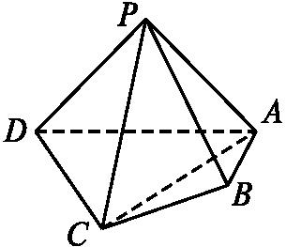
跟踪训练
跟踪训练4 如图,在四棱锥P-ABCD中,平面PAD⊥平面ABCD,
PA⊥PD,PA=PD,AB⊥AD,AB=1,AD=2,AC=CD=
(1)求证:PD⊥PB.
(2)求直线PB与平面PCD所成角的正弦值.

Slide 29
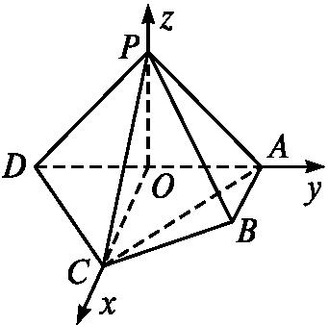
(1)证明:∵平面PAD⊥平面ABCD于AD,AB⊥AD,∴AB⊥平面PAD,
∴PD⊥AB.
又∵PD⊥PA,PA∩AB=A,∴PD⊥平面PAB,∴PD⊥PB.
(2)解:如图,取AD中点为O,连接CO,PO.

Slide 30
典例解析

Slide 31
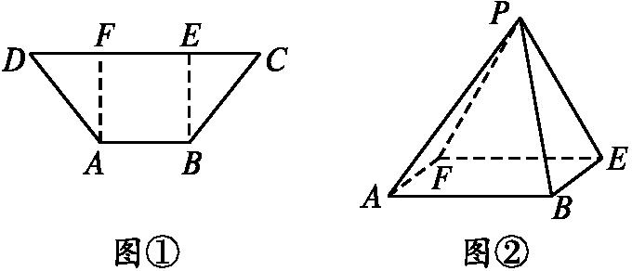
典例解析
例5 如图①,在等腰梯形ABCD中,AB=2,CD=6,AD=2 ,E,F分别是CD的两个三等分点,若把等腰梯形沿虚线AF,BE折起,使得点C和点D重合,记为点P,如图②.
(1)求证:平面PEF⊥平面ABEF;
(2)求平面PAE与平面PAB夹角的余弦值.

Slide 32
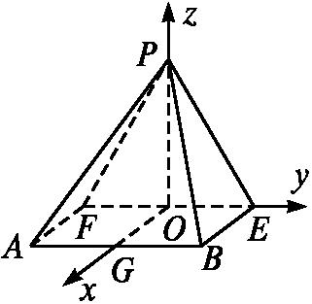
(1)证明:∵四边形ABCD为等腰梯形,AB=2,CD=6,AD=2 ,E,F是CD的两个三等分点,
∴四边形ABEF是正方形,∴BE⊥EF.
∵BE⊥PE,且PE∩EF=E,
∴BE⊥平面PEF.
又BE⊂平面ABEF,
∴平面PEF⊥平面ABEF.
(2)解:过点P作PO⊥EF于点O,过点O作BE的平行线交AB于点G,
则PO⊥平面ABEF,以O为坐标原点,以OG,OE,OP所在直线
分别为x轴、y轴、z轴建立空间直角坐
标系,如图所示.

Slide 34
归纳总结
解决与折叠有关问题的方法
解决与折叠有关的问题的关键是搞清折叠前后的变化量和不变量,一般情况下,折线同一侧的,线段的长度是不变量,而位置关系往往会发生变化,抓住不变量是解决问题的突破口.

Slide 35
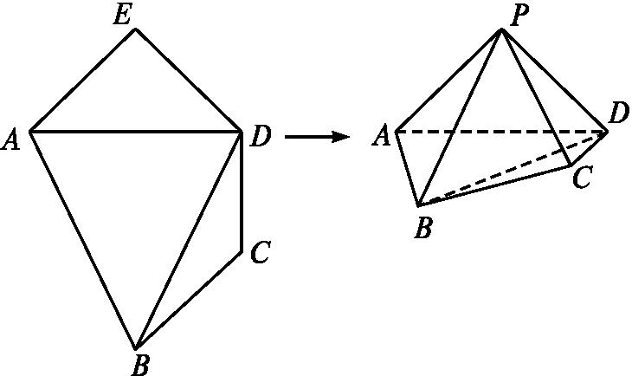
跟踪训练

Slide 36
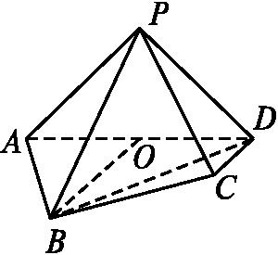
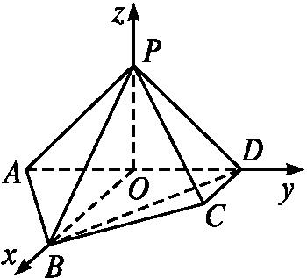
(1)证明:取AD的中点O,连接OB,OP,
∵BA=BD,EA=ED,
即PA=PD,∴OB⊥AD且OP⊥AD,又OB∩OP=O,
∴AD⊥平面BOP,而PB⊂平面BOP,∴PB⊥AD.
(2)解:∵OP=1,OB=2,OP²+OB²=5=PB²,
∴PO⊥OB,∴OP,OB,OD两两互相垂直,
以O为坐标原点,OB,OD,OP所在的直线为x,y,z轴建立如图所示空间直角坐标系,

Slide 37

人教A版选择性必修第一册

